Slide 1
独居老人看护系统介绍
成员：李越，严莆青

Slide 2
具体功能实现
通过安置于固定位置的红外线树莓派传感器检测老人在家中移动行走状态，定时向服务器上传老人移动次数，服务器通过分析固定时间段内老人的移动次数判断是否需要向管理员进行用户告警，管理员可以通过微信移动端以及web固定pc端了解老人的移动信息和之前存入的老人家庭信息等。

Slide 3
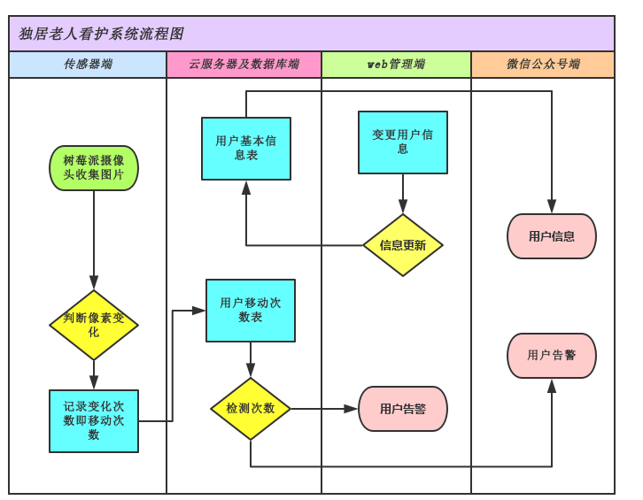
功能流程

Slide 4
模块分类
红外线传感器端
1
后台云服务器及数据库端
2
3
微信公众号推送端

Slide 5
具体介绍
由树莓派上自带的摄像头捕捉镜头画面，通过对画面像素长、宽等等进行比较，判断镜头面前是否有移动物体，单位时间内向服务器上传检测到有物体移动的次数。
1

Slide 6
具体介绍
主体部分由传输数据的传感器端、处理以及存储数据的服务器端、面向用户管理的web端构成，在此结构上组合添加其他详细功能。具体实现如图1中云服务器及数据库端、web管理端所示，传感器端传输的数据在服务器上处理，存入数据库，从中提取出当天用户上传的次数频率进行分析检测，当该频率达到预警值时到web端提出告警；用户上传数据则会在整理后在web界面的24小时用户状态表进行展示；web端可以对用户的所以基本信息进行添加、修改、删除的操作，并存储到数据库内。
2

Slide 7
具体介绍
后台通过微信公众号向管理员推送用户信息以及当天用户告警消息；即用户向公众号发送“用户信息”或“用户告警”马上便能接收到该消息的反馈。
3

Slide 8
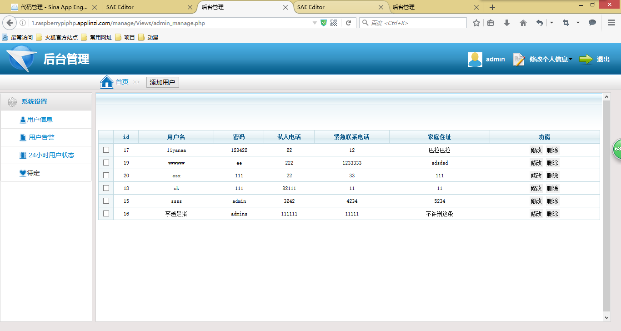
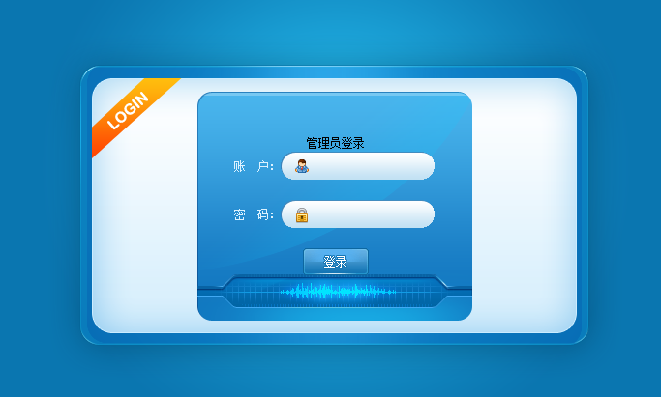
界面展示
此为web端的管理以及登录界面。

Slide 9
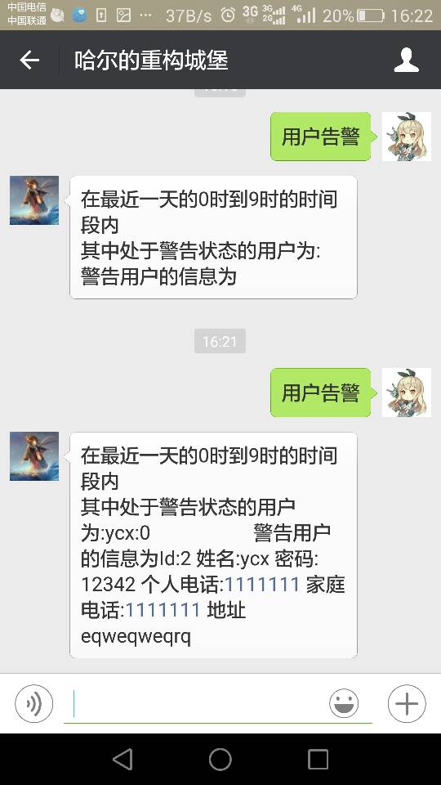
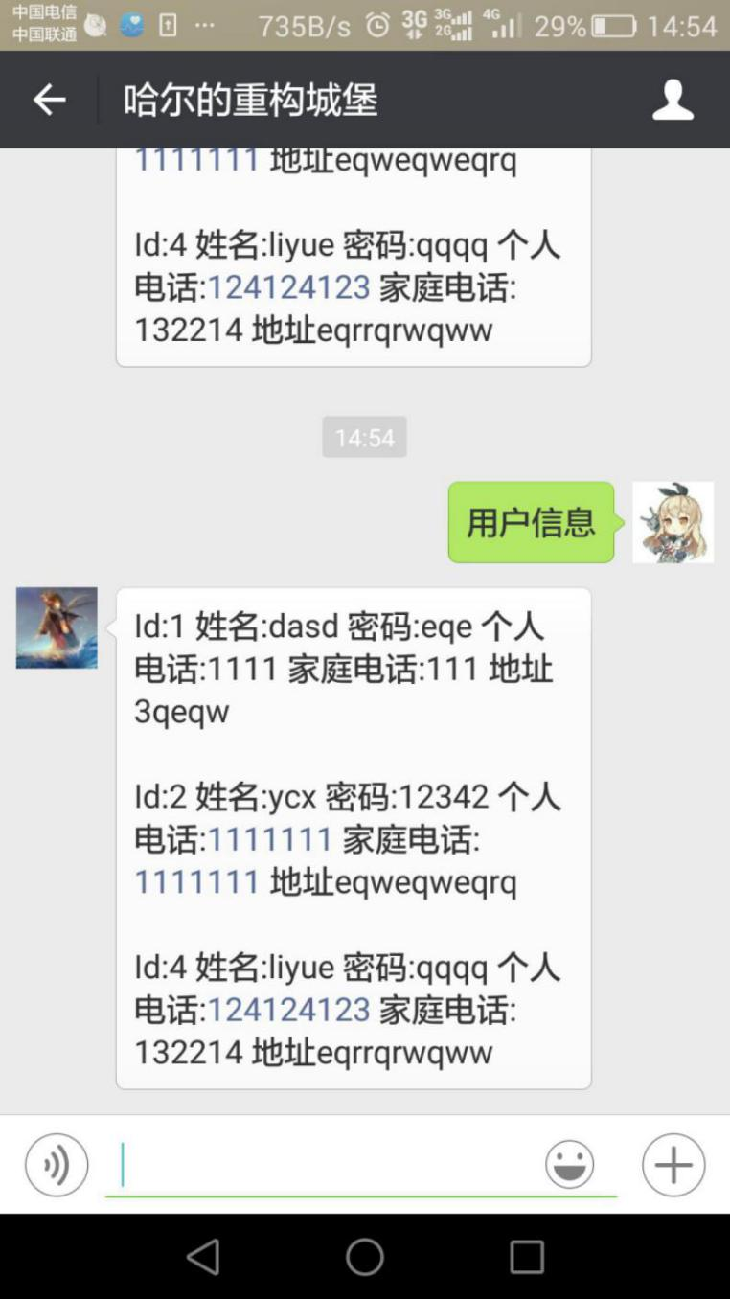
微信端展示
分别为用户告警和用户信息查看功能

Slide 10
谢谢观看

